Slide 1

模拟集成电路分析与设计
主讲人：乐应波
邮箱：yingboyue@shiep.edu.cn
办公室：电信楼B418

Slide 2
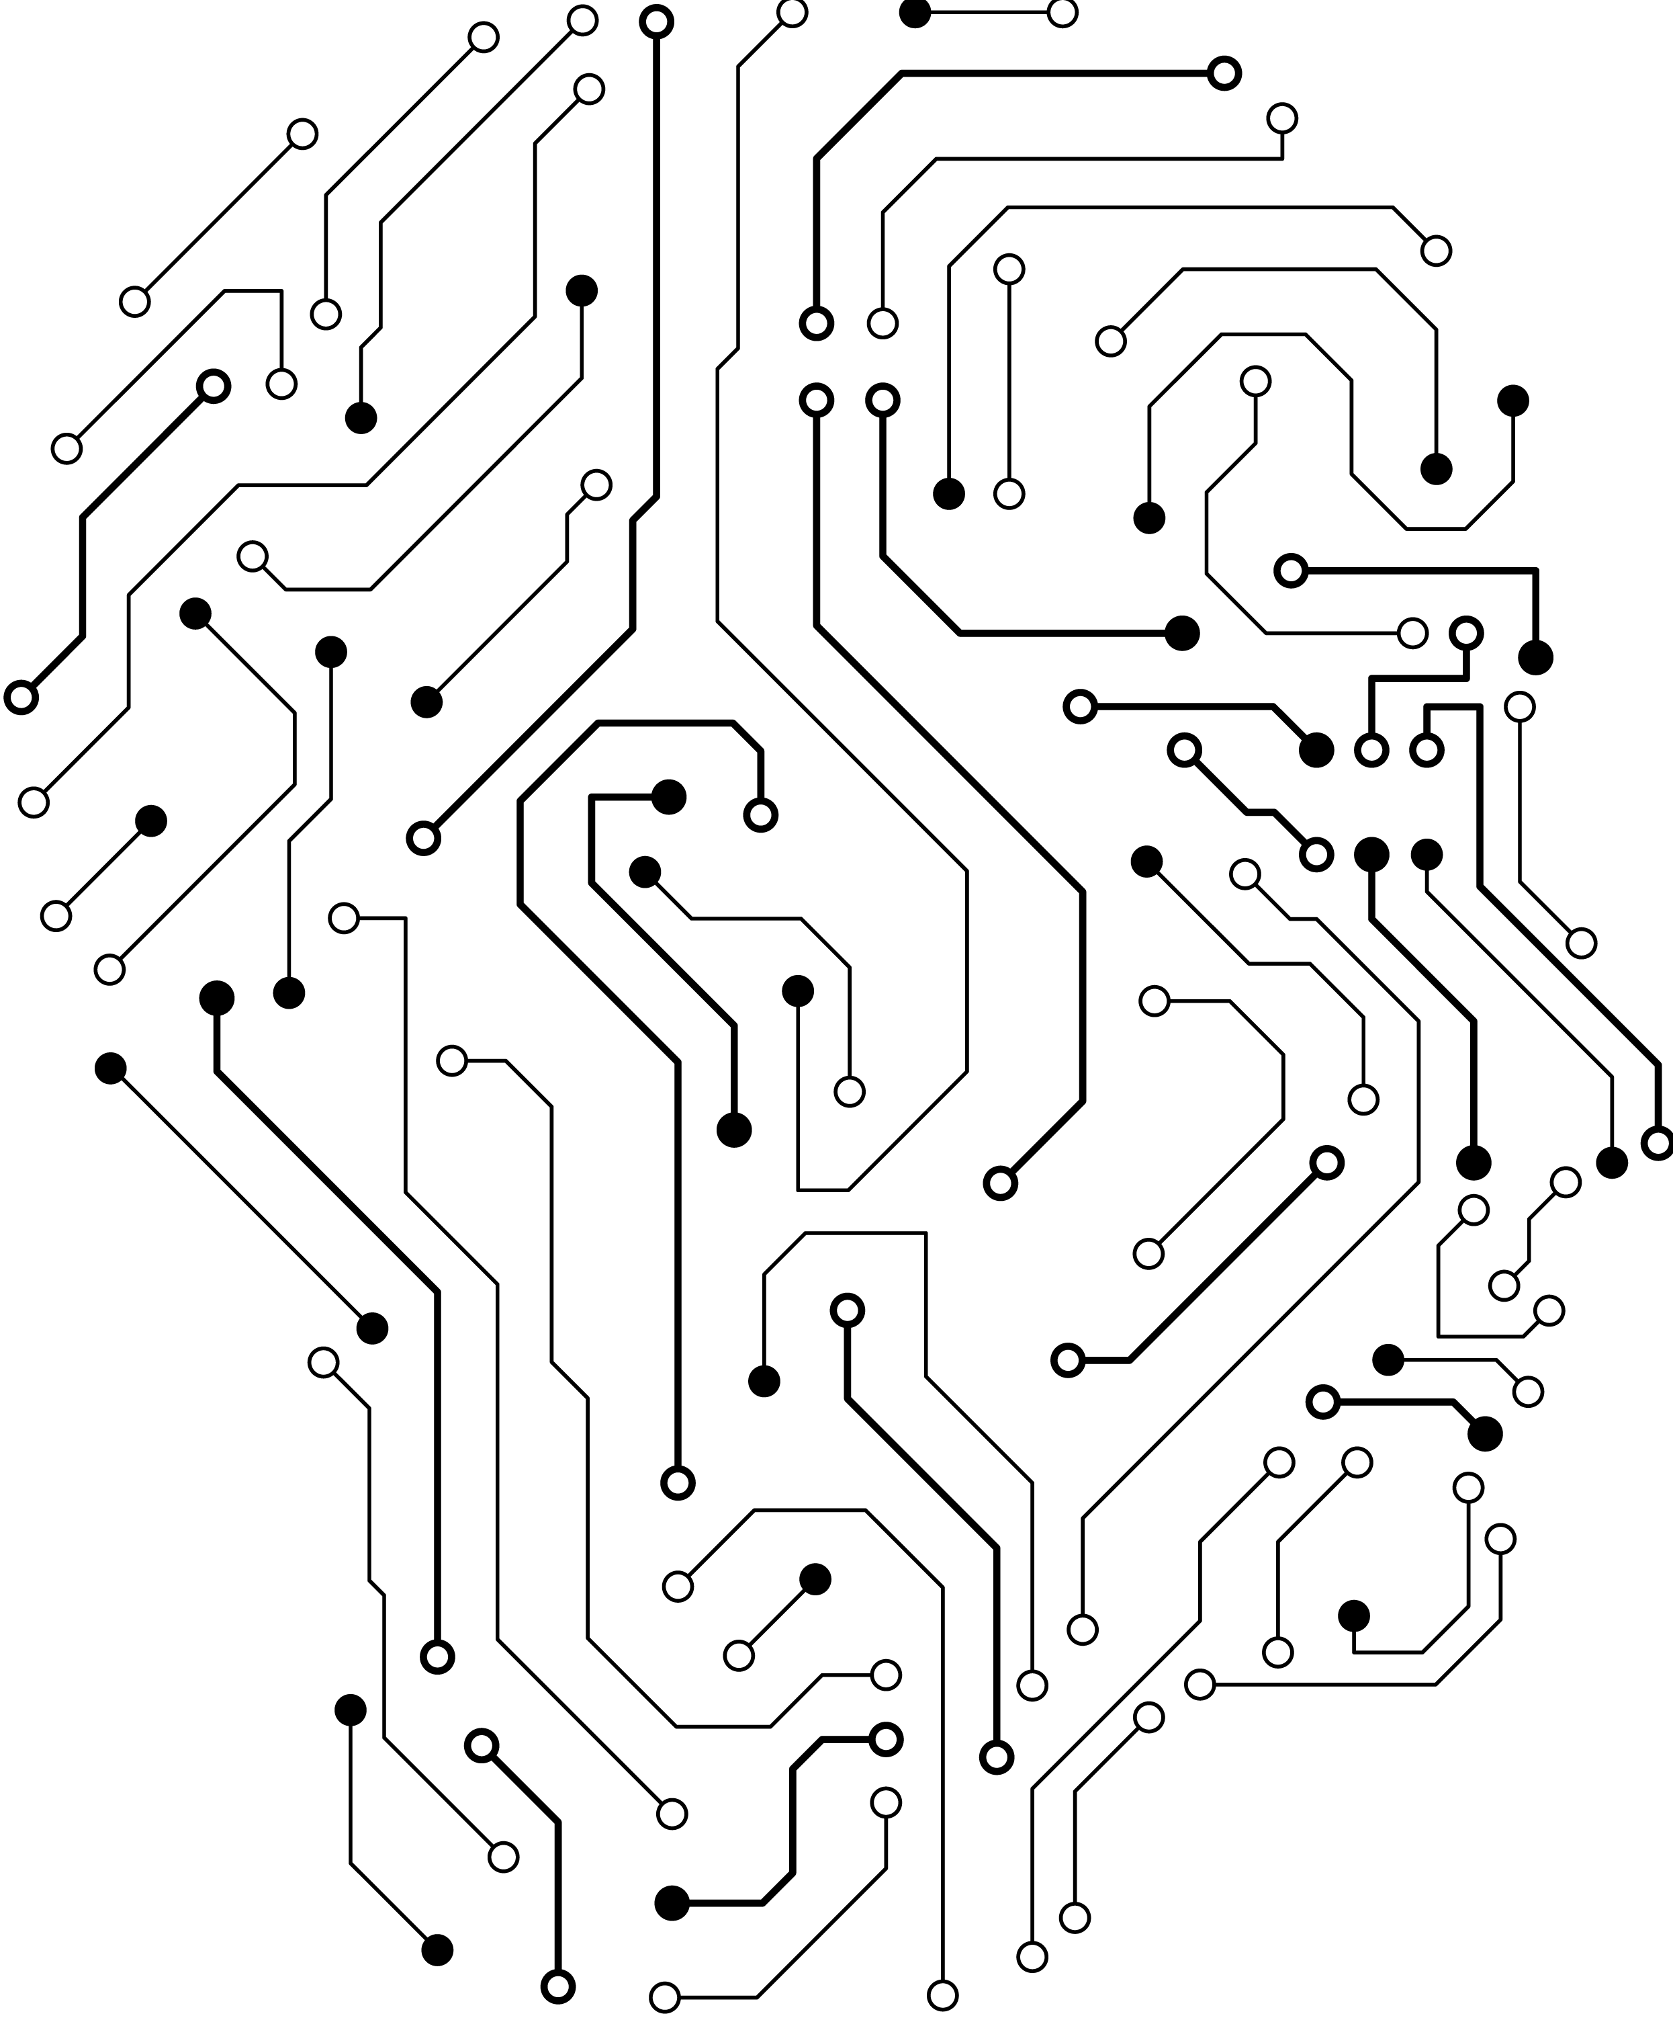
总课时：32 周学时：4 学分：2
参考书目：
[1]（美）拉扎维(Razavi, B.)著，陈贵灿等译.模拟CMOS集成电路设计.西安：西安交通大学出版社，2002.
[2] Philips E. ALLEN，CMOS Analog Integrated Circuits (Second Edition).北京：电子工业出版社，2002.
[3] PAUL R. Gray，et.al. Analysis and Design of Analog Integrated Circuits (Fifth Edition). Wiley, 2009.
[4] R. Jacob Baker. Circuit Design, Layout, and Simulation (Third Edition). Wiley, 2010.
考核方式：平时成绩40%+期末成绩60%

Slide 3
目录
CONTENT
1
绪论
2
MOS器件物理和器件模型
3
单极放大器
4
差动放大器
5
无源与有源电流镜
6
放大器的频率特性
7
噪声
8
运算放大器简介
9
版图与封装

Slide 4
第一章
模拟集成电路设计绪论

Slide 5
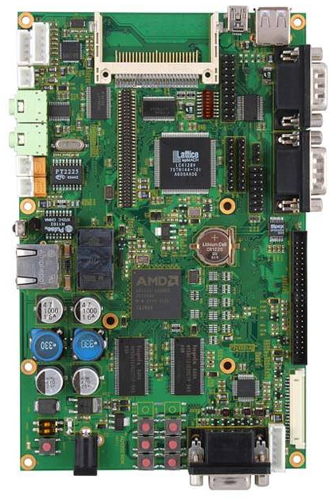
集成电路的定义与分类
集成电路（IC：Integrated Circuit）
采用一定工艺，把电阻、电感、电容、晶体管等元件及布线互连，一起制作在一块半导体基片上，然后封装在一个管壳内，成为具备一定电路功能的微型结构。
按功能结构分为
模拟集成电路： Analog Integrated Circuit
例：收音机、录放机、电视机等
数字集成电路： Digital Integrated Circuit
例：3G手机、数码相机、计算机、数字电视等
混合集成电路：Hybrid Integrated Circuit

Slide 6
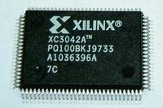
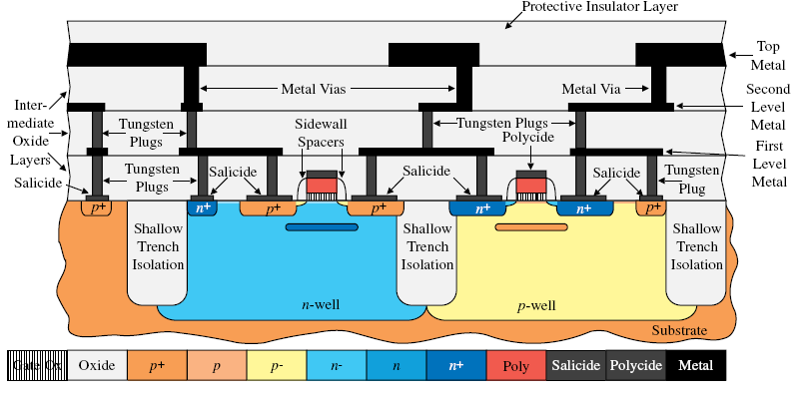
集成电路的特点
体积小、重量轻、引出线和焊接点少、寿命长、可靠性高、性能好、成本低、便于大规模生产
CMOS集成电路截面示意图：

Slide 7
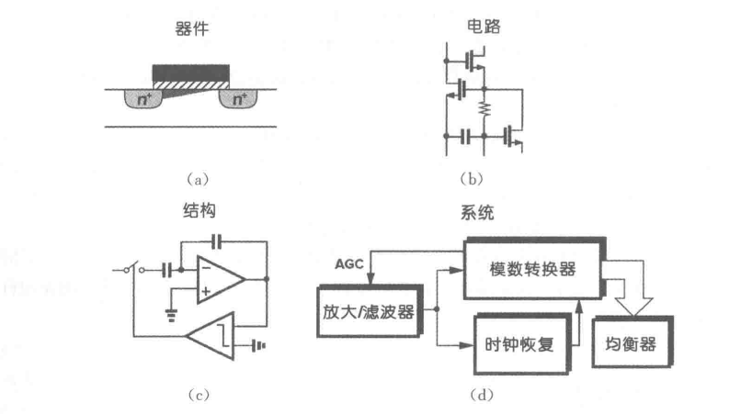
电路设计的抽象级别
器件电特性和器件间的相互作用
器件内部电场和电荷传输
组块功能
系统性能

Slide 8
模拟/数字集成电路
模拟集成电路 | 数字集成电路
信号在幅值和时间上连续 | 信号在时间上离散，幅值上量化
电路级设计 | 系统级设计
基本器件尺度连续 | 基本器件尺度固定
定制化设计 | 标准化设计
较难应用CAD工具 | 成熟的CAD设计软件
需要精确建模 | 可使用时序模型
性能需要优化 | 可由软件编程
模块非通用 | 模块通用
难以自动布线 | 容易自动布线
动态范围由电源和噪声及线性度决定 | 没有动态范围的限制

Slide 9
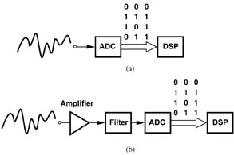
自然界信号的处理
高速、高精度、低功耗ADC的设计是模拟电路设计中的难题之一
（a）自然界信号的数字化
高性能放大器和滤波器设计也是热点研究课题
（ b）增加放大器和滤波器以提高灵敏度

Slide 10
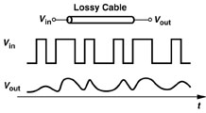
数字通信
数字信号通过有损电缆的衰减和失真 失真信号需放大、滤波和数字化后才再处理

Slide 11
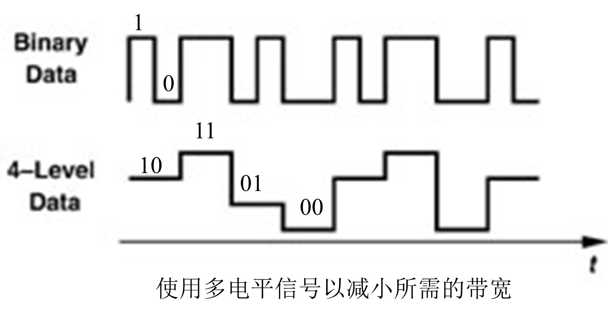
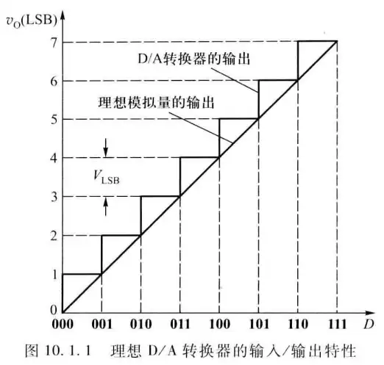
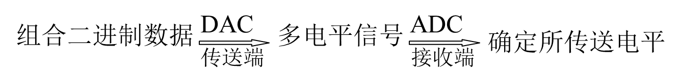
数字通信

Slide 12

磁盘驱动电子学
存储数据
恢复数据
硬盘存储和读出后的数据

Slide 13

无线接收机
无线接收天线接收到的信号(幅度只有几微伏)和噪声频谱
接收机放大低电平信号时必须具有极小噪声、工作在高频并能抑制大的有害成分

Slide 14
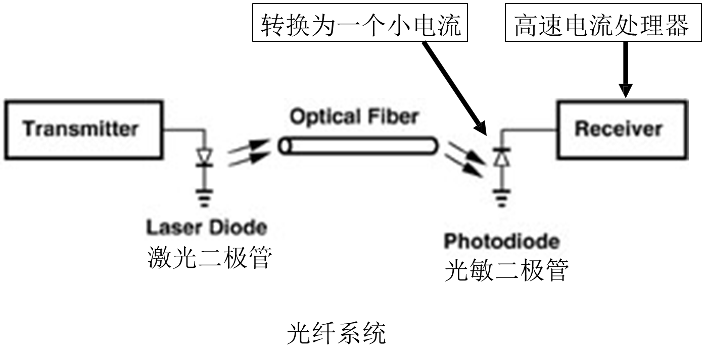
光接受机

Slide 15
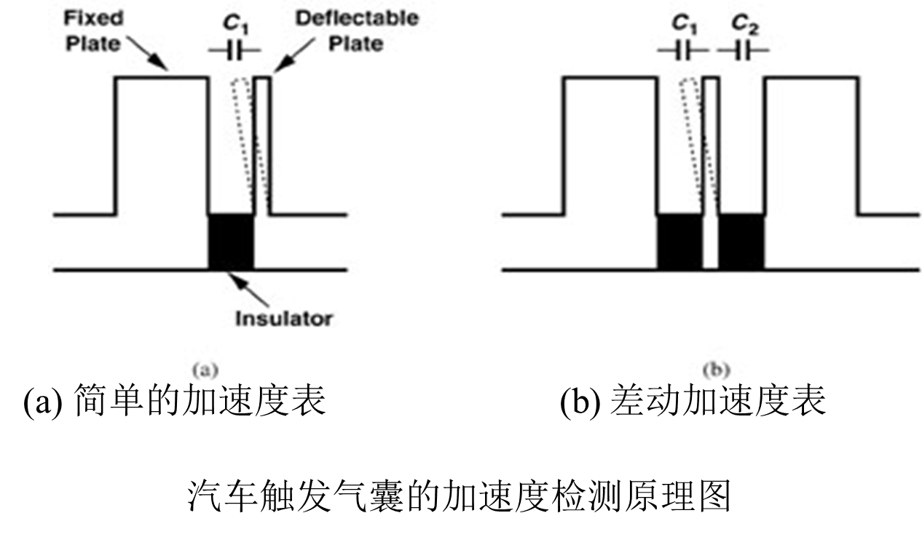
传感器

Slide 16
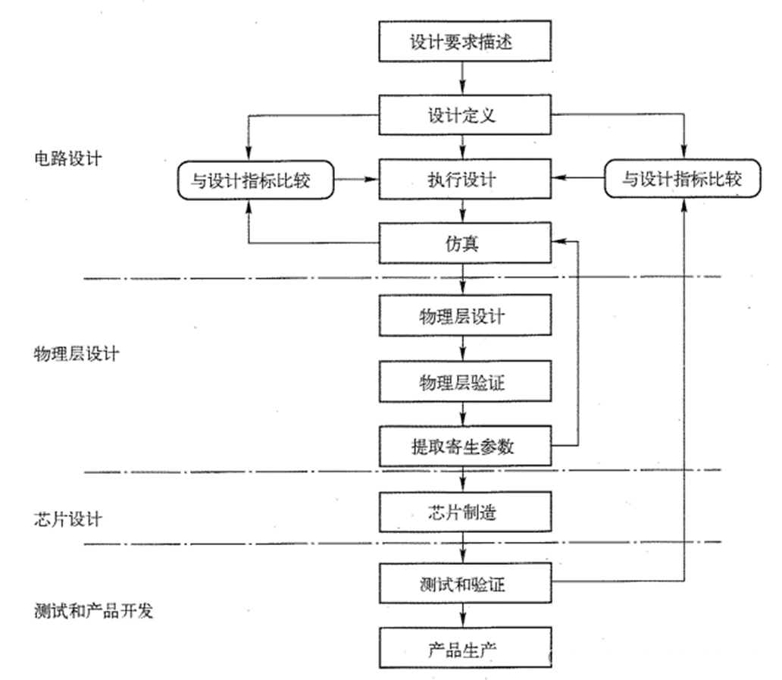
模拟集成电路设计流程
1、系统划分
按功能要求进行系统设计，并将系统指标进行划分。
2、电路设计
根据划分的电路指标完成电路设计。
3、前仿真
电路功能的仿真，包括功耗，电流，电压，温度，压摆幅，输入输出特性等参数的仿真。

Slide 17
模拟集成电路设计流程
4、版图设计（Layout）
依据所设计的电路画版图。一般使用Cadence软件。
5、后仿真
对所画的版图进行仿真，并与前仿真比较，若达不到要求需修改或重新设计版图。
6、流片
将版图文件生成GDSII文件交予Foundry流片。

Slide 18
模拟集成电路设计流程
7、测试
将流片后的芯片进行测试，分为在片测试和键合测试。
8、投产
对于设计成功的集成电路投入大规模生产。
9、封装
将生产的集成电路芯片进行封装。

Slide 19
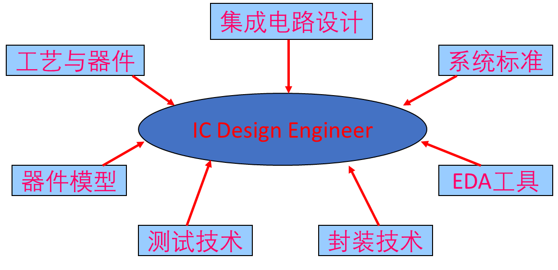
模拟集成电路设计的挑战
功耗
速度
噪声容限
面积
可测试性
可靠性
封装
可能对电路设计提出截然相反的要求，因此是一个多指标优化问题

